Slide 1
ΜΕΤΕΩΡΑ
Σύντομη Ιστορία των Μετεώρων
Στην κεντρική Ελλάδα και συγκεκριμένα στο βορειοδυτικό τμήμα της Θεσσαλίας, ανάμεσα στα Χάσια ΒΑ και την Πίνδο δυτικά, εκεί που τελειώνει η Θεσσαλική πεδιάδα, υψώνονται γιγάντιοι βράχοι που δημιουργούν ένα θέαμα μοναδικό ίσως στον κόσμο.
Το φαινόμενο των βράχων δεν αναφέρεται ούτε στη μυθολογία ούτε από κάποιον Έλληνα ή ξένο ιστορικό. Εδώ και χίλια περίπου χρόνια άρχισαν να ασχολούνται οι ιστορικοί και οι γεωλόγοι με τη δημιουργία αυτών των βράχων, διατυπώνοντας διάφορες θεωρίες.
Η επικρατέστερη θεωρία είναι του Γερμανού γεωλόγου Φίλιπσον ο οποίος ήρθε στην Ελλάδα στα τέλη του 19^{ου} αιώνα. Σύμφωνα με την θεωρία του ένας μεγάλος ποταμός είχε τις εκβολές του στην περιοχή αυτή, που για εκατομμύρια χρόνια καλυπτόταν από ένα στενό και βαθύ θαλάσσιο τμήμα. Τα νερά του ποταμού εναποθέτουν στις εκβολές φερτές ύλες και πέτρες και γενικότερα διάφορα υλικά που μεταφέρονταν με τα νερά του από βορειότερα τμήματα της αρχέγονης κεντρικής Ευρώπης. Από τη συσσώρευση των υλικών αυτών σχηματίστηκαν δελτογεννείς κώνοι.

Slide 2
.
Πριν από 25-30 εκατομμύρια χρόνια μετά από γεωλογικές μεταβολές που συνέβησαν κατά τη διάρκεια των αιώνων, ανυψώθηκε το κεντρικό τμήμα της σημερινής Ελλάδος και βυθίστηκε η περιοχή της Θεσσαλίας, η οποία αποτέλεσε μία λίμνη. Αργότερα δημιουργήθηκε το άνοιγμα των Τεμπών, με αποτέλεσμα τα νερά να χυθούν στο σημερινό Αιγαίο και να αποκαλυφθεί η θεσσαλική πεδιάδα.
Κατά την τριτογενή περίοδο στη διάρκεια των αλπικών πτυχώσεων, αποκόπηκαν οι συμπαγείς όγκοι των “βράχων” από την οροσειρά της Πίνδου που δημιουργήθηκε και με την πάροδο των αιώνων σχηματίσθηκε ανάμεσά τους η κοιλάδα του Πηνειού ποταμού.
Με τη συνεχή διάβρωση από τους ανέμους και τις βροχές, καθώς και από άλλες γεωλογικές μεταβολές, οι βράχοι αυτοί στο πέρασμα εκατομμυρίων ετών πήραν την σημερινή τους μορφή.
Στις κοιλότητες των βράχων, στις σχισμές τους και στις κορυφές τους βρήκαν προστασία οι άνθρωποι της περιοχής από τις επιδρομές διαφόρων κατακτητών και αυτών που πέρασαν από την περιοχή.
Στους βράχους αυτούς βρήκαν καταφύγιο και αρκετοί τολμηροί ερημίτες και αναχωρητές οι οποίοι αναζητούσαν ψυχική ηρεμία, γαλήνη και με την προσευχή επιδίωκαν την χριστιανική τελειότητα.
Στην αρχή οι ασκητές ήταν απομονωμένοι και προσεύχονταν σε μικρά παρεκκλήσια, τα λεγόμενα “προσευχάδια”, όχι μόνον για τη δική τους σωτηρία αλλά και για την σωτηρία όλων των ανθρώπων. Η ζωή τους ήταν λιτή και η εργασία επίπονη.

Slide 3
.
Το πότε κατοικήθηκαν οι βράχοι δεν είναι γνωστό, σύμφωνα όμως με τις γραφές που υπάρχουν, παρουσιάζεται ο μοναχισμός όταν πλέον είχε οργανωθεί. Σύμφωνα με τους βυζαντινολόγους, οι πρώτοι ασκητές πρέπει να είχαν καταφύγει στους βράχους προς το τέλος τις πρώτης χιλιετίας. Ως πρώτος ασκητής αναφέρεται ο Βαρνάβας περί τα 950-970 μ.Χ., ο οποίος ίδρυσε τη Σκήτη του Αγίου Πνεύματος και ακολούθησε η ίδρυση της Σκήτης της Μεταμορφώσεως από τον Κρητικό μοναχό Ανδρόνικο στις αρχές του 1000 μ.Χ. Κατόπιν ιδρύεται η Σκήτη των Σταγών ή Δούπιανη περί τα 1150-1160 μ.Χ.
Εκτός από τις προαναφερθείσες σκήτες υπήρχαν και άλλες σε διάφορες κοιλότητες γύρω από τον βράχο της Δούπιανης, του Αγίου Πνεύματος και του βράχου της “Σουρλωτής”. Στις αρχές του 12^{ου} αιώνα είχε πια συγκροτηθεί στον χώρο των Μετεώρων μικρή ασκητική πολιτεία με κέντρο λατρείας τον ναό της Θεοτόκου που αποτελούσε το “Κυριακό” ή “Πρωτάτο” και ο οποίος σώζεται μέχρι σήμερα και βρίσκεται νότια του βράχου της Δούπιανης.

Slide 4
.
Στον μικρό αυτό ναΐσκο συνέρρεαν από τα ασκητήριά τους για να τελέσουν την κοινή λατρεία προς τον Θεό, να συζητήσουν για τα διάφορα προβλήματα που τους απασχολούσαν και να ζητήσουν την βοήθεια των άλλων ασκητών, για να φέρουν σε πέρας δύσκολες εργασίες. Ο επικεφαλής της Σκήτης της Δούπιανης ή Σκήτης των Σταγών έφερε τον τίτλο του “Πρώτου” και “καθηγουμένου” της Μονής της Θεοτόκου της Δούπιανης.
Μετά από διακόσια περίπου χρόνια, στα μέσα περίπου του 14^{ου} αιώνα (1340-1350 μ.Χ.), ιδρύεται η Ι. Μονή Μεταμορφώσεως του Σωτήρος από τον όσιο Αθανάσιο, ο οποίος έδωσε στον μεγάλο βράχο “Πλατύ Λίθο” το όνομα Μετέωρο και από τότε όλοι οι βράχοι φέρουν αυτό το όνομα.
Στην συνέχεια έχουμε την δημιουργία πολλών ιερών μονών σε διάστημα 2 αιώνων (14^{ο} – 15^{ο}), περίοδο μεγάλης ακμής του μοναχισμού στα Μετέωρα. Ο αριθμός τους τότε φτάνει τα 24.

Slide 5
.
Στα μέσα του 14^{ου} αιώνα αναπτύσσει μεγάλη δράση ο καθηγούμενος της Σκήτης των Σταγών (Δούπιανης) ιερομόναχος Νείλος, ο οποίος είναι ιδρυτής και κτίτορας της Ι. Μονής Αναλήψεως (σήμερα Ι. Μ. Υπαπαντής) με πολύ σημαντικές τοιχογραφίες. Οι πρώτοι ασκητές αναρριχήθηκαν στους βράχους χρησιμοποιώντας σκαλωσιές που τις στήριζαν σε δοκάρια σφηνωμένα σε τρύπες μέσα στον βράχο. Αργότερα χρησιμοποίησαν τις ανεμόσκαλες και το δίχτυ, μέχρι που στις αρχές του εικοστού αιώνα λαξεύτηκαν οι πρώτες σκάλες .
Με το πέρασμα των χρόνων και κάτω από διάφορες δυσκολίες των καιρών, όπως διάφοροι κατακτητές της περιοχής, επιδρομές ληστών και άλλοι παράγοντες, οδήγησαν πολλές από τις ακμάζουσες Ι. μονές στην εγκατάλειψη και καταστροφή (περίοδος παρακμής μετά τον 17^{ο} αιώνα). Σήμερα συνεχίζουν χωρίς διακοπή την παράδοση της ορθοδοξίας για πάνω από 600 χρόνια οι Ιερά Μονή Μεγάλου Μετεώρου (ή Μεταμορφώσεως του Σωτήρος), Ιερά Μονή Βαρλαάμ, Ιερά Μονή Αγίου Στεφάνου, Ιερά Μονή Αγίας Τριάδος, Ιερά Μονή Αγίου Νικολάου Αναπαυσά, και η Ιερά Μονή Ρουσάνου.
Επίσης με τις φιλότιμες προσπάθειες των μοναχών, του μητροπολίτου Σταγών και Μετεώρων κ. Σεραφείμ και τη συνδρομή του Κράτους, της Ευρωπαϊκής Ένωσης και διαφόρων πολιτών, έχουν συντηρηθεί και αναστηλωθεί οι ιερές μονές του Αγίου Νικολάου Μπάντοβα (Μετόχι της Ι. Μονής Αγίας Τριάδος) και της Υπαπαντής (Μετόχι της Ι. Μονής Μεταμορφώσεως ή Μεγάλου Μετεώρου).

Slide 6
Γενικές Ερωτήσεις Για ποιο λόγο τα μοναστήρια των Μετεώρων συγκαταλέγονται στα Μνημεία Παγκόσμιας Πολιτιστικής Κληρονομιάς;
Η UNESCO έχει χαρακτηρίσει τα Άγια Μετέωρα “ως διατηρητέον μνημείον της Ανθρωπότητας“. Δεν ανήκουν μόνον στην Ελλάδα αλλά και σε όλο τον κόσμο. Το ίδιο ισχύει για το Άγιον Όρος, τον Μυστρά, την Ι. Μονή του Οσίου Λουκά κ.α.. Έτσι τα μοναστήρια των Μετεώρων συγκαταλέγονται στα Μνημεία Παγκόσμιας Πολιτιστικής Κληρονομιάς, γιατί αποτελούν ένα μοναδικό αρμονικό συνταίριασμα βυζαντινής αρχιτεκτονικής και φυσικής ομορφιάς. Τα κτίσματα των μονών φαίνονται σαν μία συνέχεια των βράχων, σαν μια φυσική απόληξή τους. Επίσης γιατί είναι ένας ανεκτίμητος καλλιτεχνικός και κειμηλιακός θησαυρός. Ακόμη, η παρουσία πολλών μοναστηριών σε έναν τόσο μικρό χώρο, καθώς και η ορθόδοξη πνευματική ζωή και άσκηση προκάλεσαν τον θαυμασμό των ανθρώπων σε όλο τον κόσμο. Τέλος, επειδή τα μοναστήρια είναι φορείς πολιτισμού, που – όπως ξέρουμε – δεν κλείνεται σε καμιά πατρίδα.

Slide 7
Ποιο είναι το πιο σημαντικό γεγονός για τις ιερές μονές των Μετεώρων;
Ο χώρος των Αγίων Μετεώρων από τον Οκτώβριο του 1995 με νόμο της Πολιτείας ανακηρύχθηκε τόπος ιερός, αναλλοίωτος και απαραβίαστος γεγονός που εξασφαλίζει την Ορθόδοξη αυθεντικότητά του και την αποτελεσματική προστασία του. Έτσι ακριβώς αναγνώρισαν τον χώρο οι αιώνες και τον ανακήρυξε με απόφασή του το 1990 η Ιερά Σύνοδος της Εκκλησίας της Ελλάδος. Αυτός ο νόμος είναι πάρα πολύ σημαντικός και τον ζητούσαμε από χρόνια, γιατί :
Ο όρος Άγια Μετέωρα στη συνείδηση του πιστού δηλώνει όχι μόνο τα μοναστήρια αλλά και τη γύρω περιοχή. Όλα είναι αγιασμένα και αποτελούν ένα ενιαίο σύνολο.
Άγια Μετέωρα σημαίνουν για όλους μας ό,τι και οι όροι “‘Aγιοι Τόποι”, “Άγιον Όρος”.
Τα Άγια Μετέωρα αποτελούν ταυτόχρονα και θρησκευτικά καθιδρύματα πνευματικής και ηθικής ακτινοβολίας αλλά και πολιτιστικά μνημεία.
Τέλος τα Άγια Μετέωρα αποτελούν μια Μοναστική Πολιτεία της Ορθόδοξης Εκκλησίας σε μια ενιαία περιοχή, που διατηρείται από τη δημιουργία της αναλλοίωτη.

Slide 8
Τι μέτρα έχουν ληφθεί για τη συντήρηση των Ιερών Μονών; Ποιος ο ρόλος του κράτους και της Ευρωπαϊκής Ένωσης σ’ αυτή; Ποιο ρόλο διαδραμάτισε η Unesco; Ποια μέτρα πρέπει να ληφθούν στο μέλλον;
α) Από τη δεκαετία του 1960 και μετά άρχισαν σοβαρές αναστηλωτικές και οικοδομικές εργασίες στις Ι. Μονές των Μετεώρων με πρωτοβουλία και ενέργειες των μητροπολιτών Τρίκκης και Σταγών Διονυσίου, Στεφάνου και Αλεξίου. Οι εργασίες αναστήλωσης και συντήρησης των μετεωρίτικων μνημείων συνεχίζονται μέχρι σήμερα με τη συμπαράσταση του μητροπολίτη Σταγών και Μετεώρων κ. Σεραφείμ, τους κόπους των ηγουμένων και μοναχών, τις μελέτες και κατασκευές του αρχιτέκτονα κ. Σωτηρίου Τζήμα και την επίβλεψη και βοήθεια του προϊσταμένου της 7^{ης} Εφορίας Βυζαντινών Αρχαιοτήτων (Αρμόδιας Αρχαιολογικής υπηρεσίας της Περιοχής) κ. Λάζαρου Δεριζιώτη. Έχουν στερεωθεί οι τοιχοποιίες, έγιναν αρμολογήσεις, ενέσεις τσιμέντου, αναπαλαιώσεις κτισμάτων, συντήρηση και καθαρισμός τοιχογραφιών και τέμπλων. Επίσης έχουν αναστηλωθεί δύο ερειπωμένες Ι. Μονές. : α) η Ι. Μονή Αγίου Νικολάου Μπάντοβα, που ιδρύθηκε γύρω στα 1400 και είναι μετόχι της Ι. Μονής Αγίας Τριάδος και β) η Ι. Μονή Υπαπαντής, που ιδρύθηκε γύρω στα 1366, έχει πολύ ωραίες τοιχογραφίες σε Άριστη κατάσταση και είναι μετόχι της Ι. Μονής Μεταμορφώσεως (Μεγάλου Μετεώρου). Ελπίζουμε ότι με την πάροδο του χρόνου και τη βοήθεια του Θεού θα αναστηλώσουμε και άλλα ερειπωμένα μοναστήρια των Αγίων Μετεώρων.

Slide 9
Μ Ε Τ Ε Ω ΡΑ
β) Η UNESCO, όπως είπαμε στην αρχή, έχει χαρακτηρίσει τα Άγια Μετέωρα ως διατηρητέο μνημείο της ανθρωπότητας . Από εκεί και πέρα χρειάζονται πολλά χρήματα για την αγορά των υλικών και την αμοιβή των εργατών. Η χρηματοδότηση των εργασιών γίνεται:
Aπό το Κράτος μέσω των Υπουργείων Πολιτισμού και Περιβάλλοντος, Χωροταξίας και Δημοσίων Έργων,
Aπό τα κονδύλια της Ευρωπαϊκής Ένωσης και
Aπό χρήματα των ίδιων των μοναστηριών.
γ) Τα μέτρα που πρέπει να ληφθούν στο μέλλον δεν είναι άλλα από την συνεχή συντήρηση του μνημειακού πλούτου των Ιερών Μονών. Όταν θα υπάρχει πρόβλημα σε κάποιο χώρο, θα πρέπει να λαμβάνονται τα απαραίτητα μέτρα. Για παράδειγμα, στο καθολικό της Ι. Μονής Ρουσάνου από την παρουσία πολλών επισκεπτών δημιουργείται υψηλή υγρασία, που καταστρέφει τις τοιχογραφίες. Εδώ λοιπόν, πρέπει να χρησιμοποιηθούν αφυγραντήρες, που να εξατμίζουν την υγρασία ή να την απορροφούν, για να μη μεγαλώνει η φθορά στις τοιχογραφίες του ναού

Slide 10
Ανακαλύψτε τα αξιοθέατα των Μετεώρων
Εκπλαγείτε από τους «θηριώδους» βράχους των ασκητών
Στην Θεσσαλία, το συγκρότημα των επιβλητικών βράχων υψώνεται πάνω από την Καλαμπάκα, ανάμεσα στην Πίνδο και τα Αντιχάσια. Ο μοναχισμός εδώ ξεκίνησε τον 11ο αιώνα, όταν μοναχοί ασκητές έφυγαν από το Άγιο Όρος και ήρθαν στη Θεσσαλία, για να ασκητέψουν στις σπηλιές των πελώριων βράχων. Τον 14ο αιώνα ο όσιος Αθανάσιος Μετεωρίτης οργάνωσε την πρώτη κοινοβιακή κοινότητα, ιδρύοντας τη μονή του Μεγάλου Μετεώρου. Ακολούθησαν μοναχοί και από άλλες περιοχές της Ελλάδος, ιδρύοντας 20 συνολικά μονές.

Slide 11
Γνωρίστε τον ιδανικό τόπο για τους λάτρεις της αναρρίχησης
Η αναρρίχηση στα Μετέωρα δεν σταμάτησε ποτέ. Οι μοναχοί και ασκητές σκαρφάλωναν στις μονές και στις σκήτες τους με σκοινιά, με δίχτυα ή με γυμνά χέρια. Η αναρρίχηση στους βράχους των Μετεώρων συνεχίζεται και σήμερα. Αποτελεί όνειρο ζωής για πολλούς λάτρεις του σπορ που έρχονται από κάθε γωνιά της γης.

Slide 12
Επισκεφτείτε τα ζωντανά «αιωρούμενα» μοναστήρια
Στις μέρες μας υπάρχουν έξι ζωντανά, ακμαία και ανακαινισμένα μοναστήρια στα Μετέωρα, τα οποία υποδέχονται φιλόξενα στο αρχονταρίκι τους τον προσκυνητή. Είναι του Αγίου Νικολάου Αναπαυσά, της Μεταμόρφωσης του Σωτήρος ή Μεγάλου Μετεώρου, του Βαρλαάμ, του Ρουσσάνου, της Αγίας Τριάδας και του Αγίου Στεφάνου. Τα υπόλοιπα είναι είτε ανακαινισμένα, αλλά χωρίς μοναχούς, είτε ερειπωμένα.

Slide 13
Εξερευνήστε το φωλιασμένο στους βράχους Καστράκι
Φωλιάζει ανάμεσα στους βράχους και είναι το ωραιότερο χωριό στην περιοχή και ορμητήριο των αναρριχητών. Έχει εστιατόρια, μικρά ξενοδοχεία και ενοικιαζόμενα δωμάτια, καθώς και καταστήματα με τουριστικά είδη. Το Παλιό Καστράκι έχει χαρακτηριστεί παραδοσιακός οικισμός.

Slide 15
Περιηγηθείτε στην παραδοσιακή κωμόπολη, Καλαμπάκα
Η πόλη-πύλη προς τα Μετέωρα. Το εμπορικό και τουριστικό κέντρο της περιοχής: εδώ θα βρείτε πολλά ξενοδοχεία, ενοικιαζόμενα δωμάτια και ταβέρνες που θα φροντίσουν να κάνουν τις διακοπές σας ονειρεμένες. Κάντε βόλτα στην παλιά πόλη (Σπωτός), η οποία έχει αναπλαστεί. Επισκεφτείτε τη μοναδική στην Ελλάδα Σχολή Ξυλογλυπτικής καθώς και παραδοσιακά χαλκουργεία, όπου θα βρείτε σπάνια χειροποίητα χάλκινα είδη.

Slide 16
Οι κρυμμένοι θησαυροί των Μετεώρων
Το πολύτοξο γεφύρι της Σαρακήνας
Σε απόσταση περίπου 8 χιλιομέτρων από την Καλαμπάκα, με κατεύθυνση προς τα Τρίκαλα, θα βρείτε την ιστορική κοινότητα της Σαρακήνας. Εκεί υπάρχει το πιο μεγάλο πολύτοξο πέτρινο γεφύρι του νομού Τρικάλων, το περίφημο εξάτοξο γεφύρι της Σαρακήνας, που χρονολογείται στον 16ο αιώνα. Ένα από τα πιο ενδιαφέροντα αξιοθέατα των Μετεώρων.

Slide 17
Το προϊστορικό σπήλαιο της Θεόπετρας
Μόλις 4 χλμ έξω από την Καλαμπάκα θα βρείτε ένα υποβλητικό σκηνικό, ένα σπήλαιο-αξιοθέατο που θα κεντρίσει το ενδιαφέρον σας. Στο εσωτερικό του σπηλαίου, μια κύρια αίθουσα 500 τ.μ. περίπου. Ο σχηματισμός του ασβεστολιθικού βράχου της Θεόπετρας τοποθετείται στην ανώτερη Κρητιδική περίοδο (137.000.000-65.000.000 χρόνια από σήμερα).
Μοναδικά τοπία για πεζοπορία και ποδήλατο
Στα Μετέωρα το περπάτημα είναι ιδιαίτερα απολαυστικό και τα τοπία συναρπάζουν. Μπορείτε να το κάνετε οργανωμένα, με τη βοήθεια των εταιρειών εναλλακτικού τουρισμού που δραστηριοποιούνται στην περιοχή. Μια ακόμη επιλογή είναι το ποδήλατο βουνού.

Slide 18
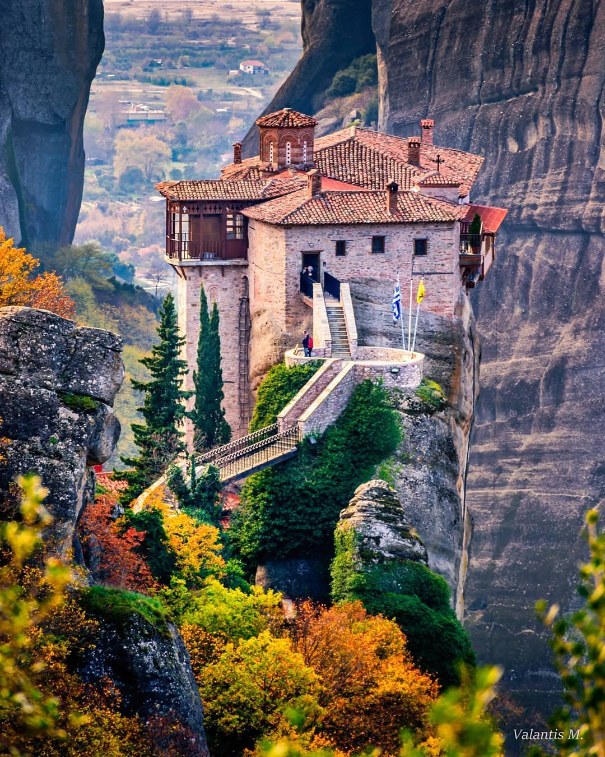
ΦΩΤΩΓΡΑΦΙΕΣ ΑΠΌ ΤΑ ΚΑΤΑΠΛΗΚΤΙΚΑ ΜΕΤΕΩΡΑ

Slide 19
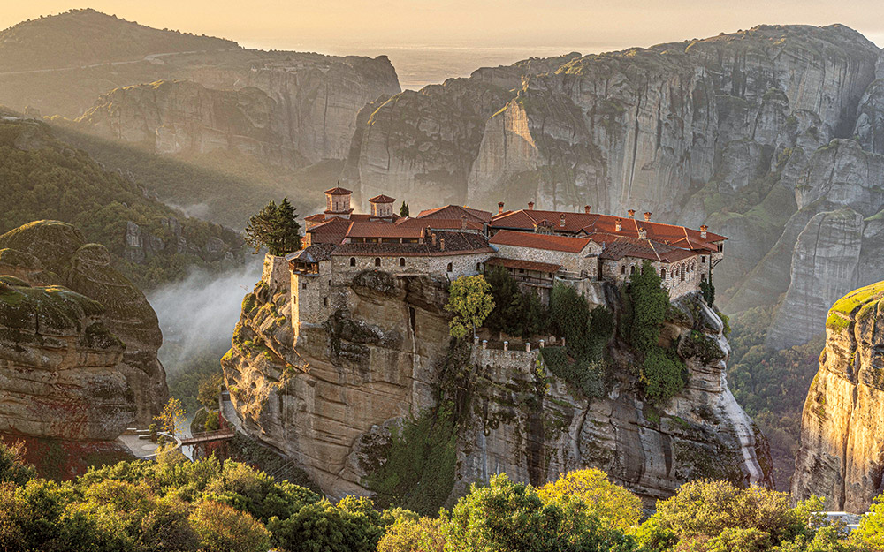
ΜΕΤΕΩΡΑ

Slide 20
Σας ευχαριστώ πολύ για το χρόνο σας!
Χρυσοχοΐδη Ολυμπιάδα
3^{ο} ΕΠΑΛ Αχαρνών

Slide 21
ΠΗΓΕΣ
https://www.kalampaka.com/el/meteora/history/
https://www.discovergreece.com/el/thessaly-sporades/meteora

